Slide 1
Chapter 6
Queueing Models
Banks, Carson, Nelson & Nicol
Discrete-Event System Simulation

Slide 2
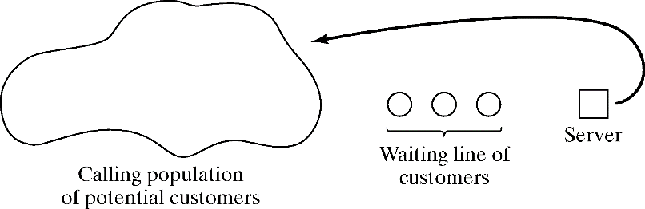
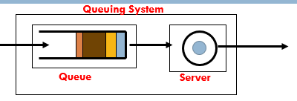
Tujuan
Simulasi sering digunakan dalam analisis model antrian.
Model antrian yang sederhana namun khas:
Model antrian memberi analis alat yang ampuh untuk merancang dan mengevaluasi kinerja sistem antrian.
Ukuran khas kinerja sistem:
  Pemanfaatan server, lamanya antrean, dan keterlambatan customer
  Untuk sistem yang relatif sederhana, hitunglah secara matematis
  Untuk model realistis dari sistem yang kompleks, simulasi biasanya diperlukan.

Slide 3
Outline
Mendiskusikan beberapa model yang terkenal (bukan pengembangan teori antrian):
  Ciri-ciri umum antrian,
  Arti dan hubungan ukuran kinerja yang penting,
  Estimasi ukuran rata-rata kinerja.
  Pengaruh berbagai parameter masukan,
  Solusi matematis dari beberapa model antrian dasar.

Slide 4
Karakteristik Sistem Antrian
Elemen kunci dari sistem antrian:
  Customer: mengacu pada segala sesuatu yang tiba di suatu fasilitas dan memerlukan layanan, misalnya orang, mesin, truk, email.
  Server: mengacu pada sumber daya apa pun yang menyediakan layanan yang diminta, misalnya petugas reparasi, mesin pengambilan, landasan pacu di bandara.

Slide 5
Calling Population
[Karakteristik Sistem Antrean]
Calling population: populasi customer potensial, dapat diasumsikan terbatas atau tidak terbatas.
  Model populasi terbatas: jika tingkat kedatangan bergantung pada jumlah customer yang dilayani dan menunggu, misalnya model satu jet perusahaan, jika sedang diperbaiki, tingkat kedatangan perbaikan menjadi nol.
  Model populasi tak terbatas: jika tingkat kedatangan tidak dipengaruhi oleh jumlah customer yang dilayani dan menunggu, misalnya sistem dengan populasi customer potensial yang besar.

Slide 6
Kapasitas Sistem
[Karakteristik Sistem Antrean]
Kapasitas Sistem: batasan jumlah customer yang boleh berada dalam antrean atau sistem.
  Kapasitas terbatas, misalnya tempat cuci mobil matic hanya memiliki ruang untuk 10 mobil yang mengantri untuk masuk ke mekanisme tersebut.
  Kapasitas tidak terbatas, misalnya penjualan tiket konser tanpa batasan jumlah orang yang diperbolehkan menunggu untuk membeli tiket.

Slide 7
Proses Kedatangan
[Karakteristik Sistem Antrean]
Untuk model populasi tak terbatas:
  Dalam hal waktu antar kedatangan customer berturut-turut.
  Kedatangan acak: waktu antar kedatangan biasanya ditandai dengan distribusi probabilitas.
    Model yang paling penting: Poisson arrival process (dg rate λ), dimana A_{n} mewakili waktu antar kedatangan antaracustomer n-1 dan customer n, dan terdistribusi exponensial (dg mean1/λ).
  Kedatangan terjadwal: waktu antar kedatangan bisa konstan atau konstan plus atau minus sejumlah kecil acak untuk mewakili kedatangan awal atau akhir.
    misalnya, pasien ke dokter atau jadwal kedatangan penerbangan maskapai ke bandara.
  Setidaknya satu customer diasumsikan selalu hadir, sehingga server tidak pernah menganggur, misalnya bahan baku yang cukup untuk sebuah mesin.

Slide 8
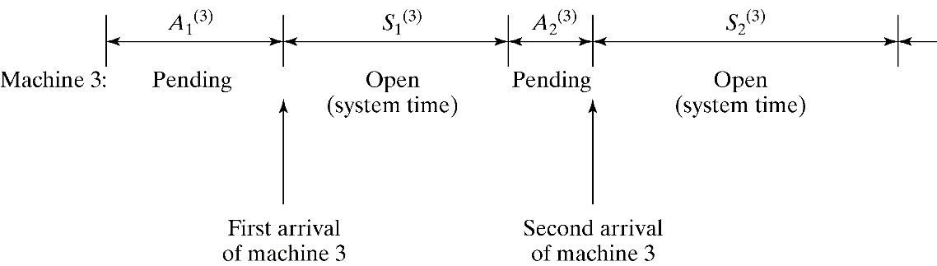
Proses Kedatangan
[Karakteristik Sistem Antrean]
Untuk model populasi-berhingga:
  Customer tertunda ketika customer berada di luar sistem antrian, misalnya, masalah perbaikan mesin: mesin “menunggu” ketika sedang beroperasi, menjadi “tidak menunggu” saat mesin meminta layanan dari tukang reparasi.
  Runtime dari seorang customer adalah lamanya waktu dari keberangkatan dari sistem antrian sampai customer tersebut tiba di antrian berikutnya, misalnya masalah perbaikan mesin, mesin menjadi customer dan runtime adalah waktu sampai terjadi kegagalan..
  Misal A₁^{(i)}, A₂^{(i)}, … sebagai runtime berturut-turut dari pelanggan i , dan S₁^{(i)}, S₂^{(i)} sebagai waktu sistem berturut-turut yang sesuai:

Slide 9
Perilaku Antrian dan Disiplin Antrian
[Karakteristik Sistem Antrean]
Queue behavior: the actions of customers while in a queue waiting for service to begin, for example:
  Balk: leave when they see that the line is too long,
  Renege: leave after being in the line when its moving too slowly,
  Jockey: move from one line to a shorter line.
Queue discipline: the logical ordering of customers in a queue that determines which customer is chosen for service when a server becomes free, for example:
  First-in-first-out (FIFO)
  Last-in-first-out (LIFO)
  Service in random order (SIRO)
  Shortest processing time first (SPT)
  Service according to priority (PR).

Slide 10
Service Times and Service Mechanism
[Characteristics of Queueing System]
Service times of successive arrivals are denoted by S₁, S₂, S₃.
  May be constant or random.
  {S₁, S₂, S₃, …} is usually characterized as a sequence of independent and identically distributed random variables, e.g., exponential, Weibull, gamma, lognormal, and truncated normal distribution.
A queueing system consists of a number of service centers and interconnected queues.
  Each service center consists of some number of servers, c, working in parallel, upon getting to the head of the line, a customer takes the 1st available server.

Slide 11
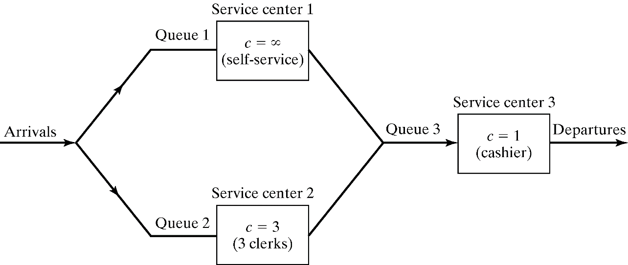
Service Times and Service Mechanism
[Characteristics of Queueing System]
Example: consider a discount warehouse where customers may:
  Serve themselves before paying at the cashier:

Slide 12
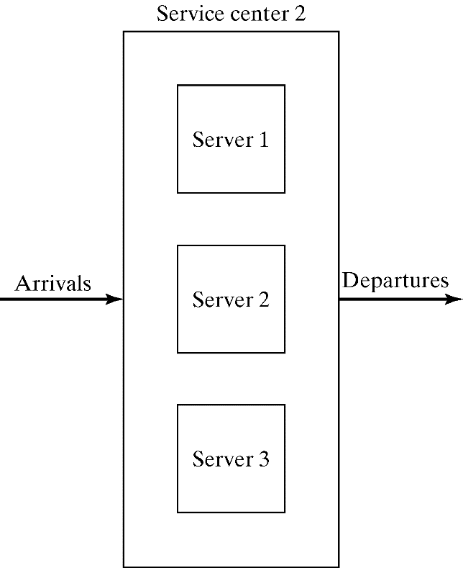
Service Times and Service Mechanism
[Characteristics of Queueing System]
  Wait for one of the three clerks:
  Batch service (a server serving several customers simultaneously), or customer requires several servers simultaneously.

Slide 13
Notasi Antrean
[Karakteristik Sistem Antrean]
Suatu notasi sistem untuk antrian server paralel: A/B/c/N/K
  A mewakili distribusi waktu antar kedatangan,
  B mewakili distribusi waktu layanan,
  c mewakili jumlah server paralel,
  N mewakili kapasitas sistem,
  K mewakili ukuran populasi terpanggil.

Slide 14
Notasi Antrean
[Karakteristik Sistem Antrean]
Ukuran utama performansi dari sistem antrean :
  P_{n}: steady-state probability of having n customers in system,
  P_{n}(t): probability of n customers in system at time t,
  λ: arrival rate,
  λ_{e}: effective arrival rate,
  μ: service rate of one server,
  ρ: server utilization,
  A_{n}: interarrival time between customers n-1 and n,
  S_{n}: service time of the nth arriving customer,
  W_{n}: total time spent in system by the nth arriving customer,
  W_{n}^{Q}: total time spent in the waiting line by customer n,
  L(t): the number of customers in system at time t,
  L_{Q}(t): the number of customers in queue at time t,
  L: long-run time-average number of customers in system,
  L_{Q}: long-run time-average number of customers in queue,
  w : long-run average time spent in system per customer,
  w_{Q}: long-run average time spent in queue per customer.

Slide 15
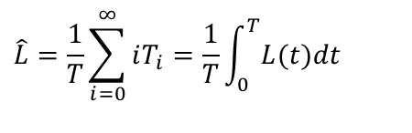

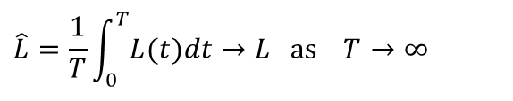
Angka Rata-Rata Waktu dalam Sistem L [Karakteristik Sistem Antrean]
Misalkan sistem antrian selama periode waktu T,
  Misal T_{i} menunjukkan total waktu selama [0,T] di mana sistem berisi tepat i pelanggan, jumlah rata-rata tertimbang waktu dalam suatu sistem ditentukan oleh:
  Misalkan luas total di bawah fungsi tersebut adalah L(t), maka,
  The long-run time-average # in system, with probability 1:
$$\hat{L}=\frac{1}{T}\sum_{i=0}^{∞}{iT_{i}}=\sum_{i=0}^{∞}{i\left(\frac{T_{i}}{T}\right)}$$
$$\hat{L}=\frac{1}{T}\sum_{i=0}^{∞}{iT_{i}}=\frac{1}{T}\int_{0}^{T}{L(t)dt}$$
$$\hat{L}=\frac{1}{T}\int_{0}^{T}{L(t)dt}→L \text{as} T→∞$$

Slide 16
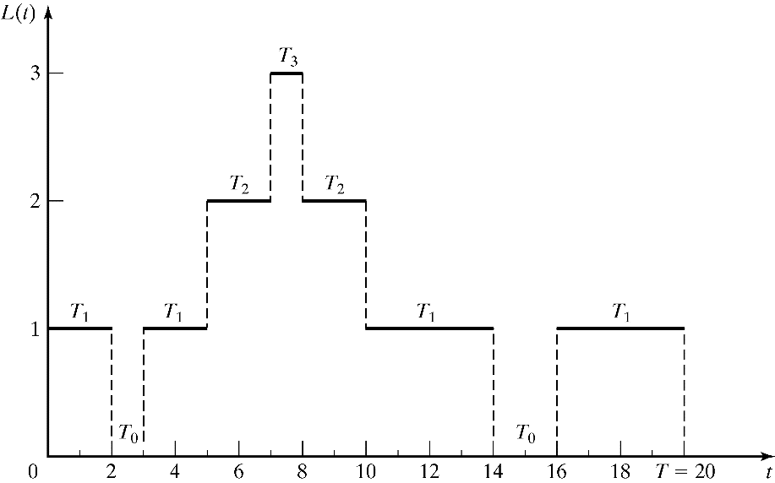
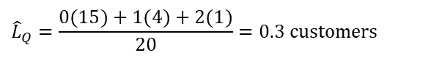
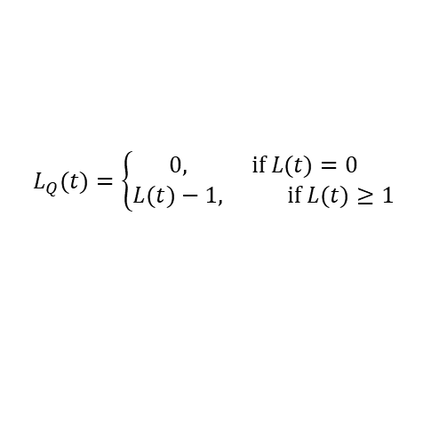
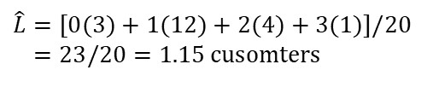
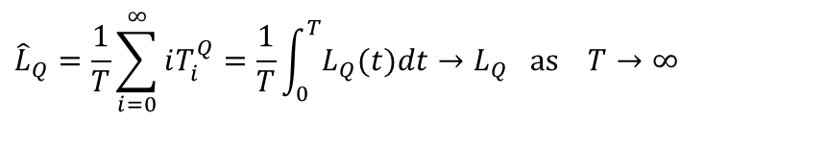
Jumlah rata-rata waktu dalam Sistem L
[kteristik Sistem Antrean]
  Jumlah rata-rata tertimbang waktu dalam antrian adalah:
  Contoh G/G/1/N/K: perhatikan hasil dari sistem antrian (N > 4, K > 3)).
$${\hat{L}}_{Q}=\frac{1}{T}\sum_{i=0}^{∞}{iT_{i}^{Q}}=\frac{1}{T}\int_{0}^{T}{L_{Q}(t)dt}→L_{Q} \text{as} T→∞$$
$$\hat{L}=[0(3)+1(12)+2(4)+3(1)]/20 \\ =23/20=1.15 \text{cusomters}$$
$$L_{Q}(t)=\left\{\begin{matrix}0\text{, }\text{if} L(t)=0 \\ L(t)−1, \text{if} L(t)≥1\end{matrix}\right.$$
$${\hat{L}}_{Q}=\frac{0(15)+1(4)+2(1)}{20}=0.3 \text{customers}$$

Slide 17


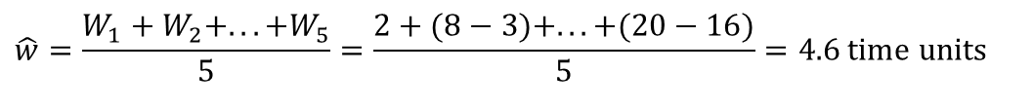
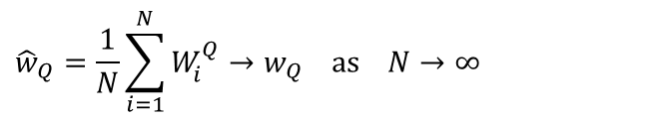
Rata-rata waktu yg dihabiskan dalam sistem per Customer w [Karakteristik Sistem Antrean]
Waktu rata-rata yang dihabiskan dalam sistem per customer, disebut waktu sistem rata-rata, adalah :
  dimana W₁, W₂, …, W_{N} adalah waktu individual yang masing-masing dari N customer habiskan dalam sistem selama [0,T].
  Untuk sistem stabil
  Jika sistem yang diulas adalah antrean tunggal :
  Contoh G/G/1/N/K (lanjutan): waktu sistem rata-rata adalah
$$\hat{w}=\frac{1}{N}\sum_{i=1}^{N}{W_{i}}$$
$$\hat{w}→w \text{as} N→∞$$
$${\hat{w}}_{Q}=\frac{1}{N}\sum_{i=1}^{N}{W_{i}^{Q}}→w_{Q} \text{as} N→∞$$
$$\hat{w}=\frac{W_{1}+W_{2}+...+W_{5}}{5}=\frac{2+(8−3)+...+(20−16)}{5}=4.6 \text{time} \text{units}$$

Slide 18
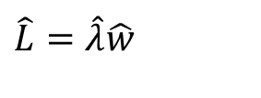
Persamaan Konservasi
[Karakteristik Sistem Antran]
Persamaan Conservation (a.k.a. Little’s law)
  Berlaku untuk hampir semua sistem atau subsistem antrian (berapapun jumlah server, disiplin antrian, atau keadaan khusus lainnya).
  Contoh G/G/1/N/K (lanjutan): Rata-rata, satu kedatangan setiap 4 unit waktu dan setiap kedatangan menghabiskan 4,6 unit waktu dalam sistem. Oleh karena itu, pada waktu tertentu, rata-rata terdapat (1/4)(4,6) = 1,15 customer yang hadir.
Average # in system
Average System time
$$\hat{L}=\hat{λ}\hat{w}$$
Arrival rate
$$L=λw \text{as} T→∞ \text{and} N→∞$$

Slide 19


Utilisasi Server
[Karakteristik Sistem Antrean]
Definisi: proporsi waktu server sedang sibuk.
  Pemanfaatan server yang diamati, ditentukan dalam interval waktu tertentu [0,T].
  Pemanfaatan server jangka panjang adalah ρ.
  Untuk sistem dengan stabilitas jangka panjang:
$$\hat{ρ}$$
$$\hat{ρ}→ ρ \text{as} T→∞$$

Slide 20
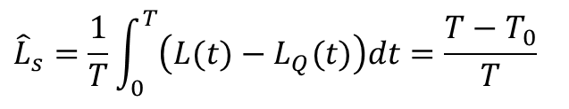
Utilisasi Server
[Karakteristik Sistem Antrean]
Untuk Antrian G/G/1/∞/∞:
  Sistem antrian server tunggal dengan tingkat kedatangan rata-rata λ customers per unit waktu, dimana waktu pelayanan rata-rata E(S) = 1/μ satuan waktu, kapasitas antrian tak terbatas dan populasi panggilan.
  Persamaan Konservasi, L = λw, dapat diterapkan.
  Untuk sistem yang stabil, rata-rata tingkat kedatangan ke server, λ_{s}, harus sama dengan λ.
  Jumlah rata-rata customer di server adalah:
$${\hat{L}}_{s}=\frac{1}{T}\int_{0}^{T}{\left(L(t)−L_{Q}(t)\right)dt}=\frac{T−T_{0}}{T}$$

Slide 21


Utilisasi Server
[Karakteristik Sistem Antrean]
  Secara umum, untuk antreas server tunggal:
    Untuk antrian stabil server tunggal:
    Untuk antrian tidak stabil (λ > μ), pemanfaatan server jangka panjang adalah 1.
$${\hat{L}}_{s}=\hat{ρ} → L_{s}=ρ \text{as} T→∞$$
d$\text{an} ρ=λE(s)=\frac{λ}{μ}$
$$ρ=\frac{λ}{μ}<1$$

Slide 22
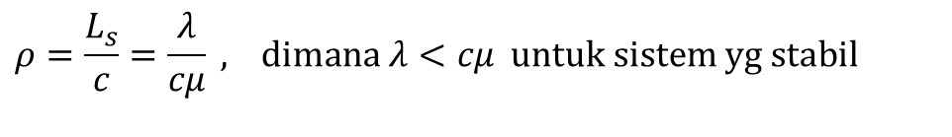
Utilisasi Server
[Karakteristik Sistem Antrean]
Untuk Antrian G/G/c/∞/∞ :
  Sebuah sistem dengan c server identik secara paralel.
  Jika pelanggan yang datang menemukan lebih dari satu server menganggur, pelanggan memilih server tanpa memilih server tertentu.
  Untuk sistem dalam keseimbangan statistik, jumlah rata-rata server yang sibuk, L_{s}, adalah: L_{s}, = λE(s) = λ/μ.
  Utilisasi server rata-rata jangka panjang adalah:
$$ρ=\frac{L_{s}}{c}=\frac{λ}{cμ}\text{ , }\text{dimana} λ<cμ \text{untuk} \text{sistem} \text{yg} \text{stabil}$$

Slide 23
Utilisasi Server dan Performa Sistem
[Karakteristik Sistem Antrean]
System performance varies widely for a given utilization ρ.
  For example, a D/D/1 queue where E(A) = 1/λ and E(S) = 1/μ, where:
    L = ρ = λ/μ, w = E(S) = 1/μ, L_{Q} = W_{Q} = 0.
    By varying λ and μ, server utilization can assume any value between 0 and 1.
    Yet there is never any line.
  In general, variability of interarrival and service times causes lines to fluctuate in length.

Slide 24
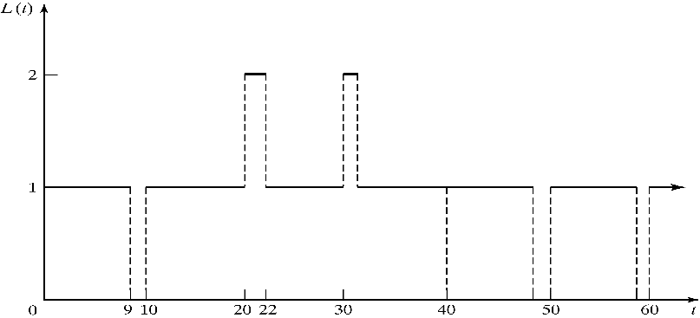
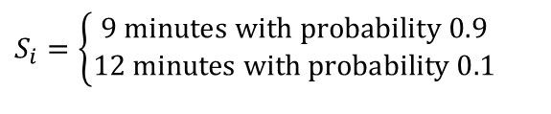
Server Utilization and System Performance
[Characteristics of Queueing System]
Example: A physician who schedules patients every 10 minutes and spends S_{i} minutes with the i^{th} patient:
  Arrivals are deterministic, A₁ = A₂ = … = λ⁻¹ = 10.
  Services are stochastic, E(S_{i}) = 9.3 min and V(S₀) = 0.81 min².
  On average, the physician's utilization = ρ = λ/μ = 0.93 < 1.
  Consider the system is simulated with service times: S₁ = 9, S₂ = 12, S₃ = 9, S₄ = 9, S₅ = 9, …. The system becomes:
  The occurrence of a relatively long service time (S₂ = 12) causes a waiting line to form temporarily.
$$S_{i}=\left\{\begin{matrix}9 \text{minutes} \text{with} \text{probability} 0.9 \\ 12 \text{minutes} \text{with} \text{probability} 0.1\end{matrix}\right.$$

Slide 25


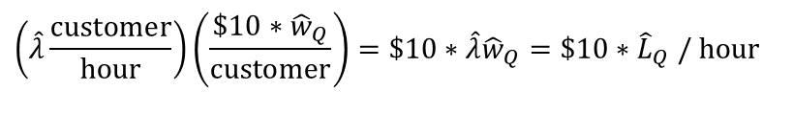
Costs in Queueing Problems
[Characteristics of Queueing System]
Costs can be associated with various aspects of the waiting line or servers:
  System incurs a cost for each customer in the queue, say at a rate of $10 per hour per customer.
    The average cost per customer is:
    If customers per hour arrive (on average), the average cost per hour is:
  Server may also impose costs on the system, if a group of c parallel servers (1 ≤ c ≤ ∞) have utilization r, each server imposes a cost of $5 per hour while busy.
    The total server cost is: $5*cρ.
W_{j}^{Q} is the time customer j spends in queue
$$\sum_{j=1}^{N}{\frac{\$10∗W_{j}^{Q}}{N}}=\$10∗{\hat{w}}_{Q}$$
$$\hat{λ}$$
$$\left(\hat{λ}\frac{\text{customer}}{\text{hour}}\right)\left(\frac{\$10∗{\hat{w}}_{Q}}{\text{customer}}\right)=\$10∗\hat{λ}{\hat{w}}_{Q}=\$10∗{\hat{L}}_{Q}\text{ / }\text{hour}$$

Slide 26
Steady-State Behavior of Infinite-Population Markovian Models
Markovian models: exponential-distribution arrival process (mean arrival rate = λ).
Service times may be exponentially distributed as well (M) or arbitrary (G).
A queueing system is in statistical equilibrium if the probability that the system is in a given state is not time dependent:
P( L(t) = n ) = P_{n}(t) = P_{n}.
Mathematical models in this chapter can be used to obtain approximate results even when the model assumptions do not strictly hold (as a rough guide).
Simulation can be used for more refined analysis (more faithful representation for complex systems).

Slide 27


Steady-State Behavior of Infinite-Population Markovian Models
For the simple model studied in this chapter, the steady-state parameter, L, the time-average number of customers in the system is:
  Apply Little’s equation to the whole system and to the queue alone:
G/G/c/∞/∞ example: to have a statistical equilibrium, a necessary and sufficient condition is λ/(cμ) < 1.
$$L=\sum_{n=0}^{∞}{nP_{n}}$$
$$w=\frac{L}{λ}, w_{Q}=w−\frac{1}{μ} \\ L_{Q}=λw_{Q}$$

Slide 28

M/G/1 Queues [Steady-State of Markovian Model]
Single-server queues with Poisson arrivals & unlimited capacity.
Suppose service times have mean 1/μ and variance σ² and ρ = λ/μ < 1, the steady-state parameters of M/G/1 queue:
$$ρ=λ/μ, P_{0}=1−ρ \\ L=ρ+\frac{ρ^{2}(1+σ^{2}μ^{2})}{2(1−ρ)}, L_{Q}=\frac{ρ^{2}(1+σ^{2}μ^{2})}{2(1−ρ)} \\ w=\frac{1}{μ}+\frac{λ(1/μ^{2}+σ^{2})}{2(1−ρ)}, w_{Q}=\frac{λ(1/μ^{2}+σ^{2})}{2(1−ρ)}$$

Slide 29
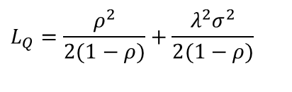
M/G/1 Queues [Steady-State of Markovian Model]
  No simple expression for the steady-state probabilities P₀, P₁, …
  L – L_{Q} = ρ is the time-average number of customers being served.
  Average length of queue, L_{Q}, can be rewritten as:
    If λ and μ are held constant, L_{Q} depends on the variability, σ², of the service times.
$$L_{Q}=\frac{ρ^{2}}{2(1−ρ)}+\frac{λ^{2}σ^{2}}{2(1−ρ)}$$

Slide 30
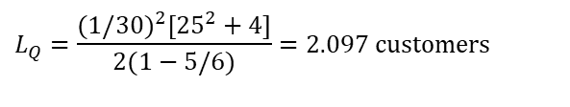
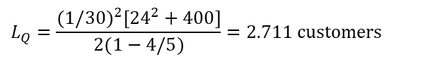
M/G/1 Queues [Steady-State of Markovian Model]
Example: Two workers competing for a job, Able claims to be faster than Baker on average, but Baker claims to be more consistent,
  Poisson arrivals at rate λ = 2 per hour (1/30 per minute).
  Able: 1/μ = 24 minutes and σ² = 20² = 400 minutes²:
    The proportion of arrivals who find Able idle and thus experience no delay is P₀ = 1-ρ = 1/5 = 20%.
  Baker: 1/μ = 25 minutes and σ² = 2² = 4 minutes²:
    The proportion of arrivals who find Baker idle and thus experience no delay is P₀ = 1-ρ = 1/6 = 16.7%.
  Although working faster on average, Able’s greater service variability results in an average queue length about 30% greater than Baker’s.
$$L_{Q}=\frac{(1/30)^{2}[24^{2}+400]}{2(1−4/5)}=2.711 \text{customers}$$
$$L_{Q}=\frac{(1/30)^{2}[25^{2}+4]}{2(1−5/6)}=2.097 \text{customers}$$

Slide 31

M/M/1 Queues [Steady-State of Markovian Model]
Suppose the service times in an M/G/1 queue are exponentially distributed with mean 1/μ, then the variance is σ² = 1/μ².
  M/M/1 queue is a useful approximate model when service times have standard deviation approximately equal to their means.
  The steady-state parameters:
$$ρ=λ/μ, P_{n}=\left(1−ρ\right)ρ^{n} \\ L=\frac{λ}{μ−λ}=\frac{ρ}{1−ρ}, L_{Q}=\frac{λ^{2}}{μ\left(μ−λ\right)}=\frac{ρ^{2}}{1−ρ} \\ w=\frac{1}{μ−λ}=\frac{1}{μ(1−ρ)}, w_{Q}=\frac{λ}{μ\left(μ−λ\right)}=\frac{ρ}{μ(1−ρ)}$$

Slide 32
M/M/1 Queues [Steady-State of Markovian Model]
Contoh: Antrean M/M/1 dg laju layanan μ=10 customer per jam.
  Pertimbangkan bagaimana L dan w meningkat ketika tingkat kedatangan, λ, meningkat dari 5 menjadi 8,64 dengan kelipatan 20%:
  Jika λ/μ ≥ 1, antrean tunggu cenderung terus bertambah panjang.
  Peningkatan waktu rata-rata sistem (w) dan jumlah rata-rata dalam sistem (L) sangat nonlinier sebagai fungsi ρ.

Slide 33

Efek Utilisasi dan Variabilitas Layanan [Steady-State of Markovian Model]
Untuk hampir semua antrean, jika antrean terlalu panjang, antrean tersebut dapat dikurangi dengan mengurangi pemanfaatan server (ρ) atau dengan mengurangi variabilitas waktu layanan (σ²).
Ukuran variabilitas suatu distribusi, koefisien variasi (cv):
  Semakin besar cv, semakin banyak variabel distribusinya dibandingkan dengan nilai yang diharapkan
$$(cv)^{2}=\frac{V(X)}{{\left[E(X)\right]}^{2}}$$

Slide 34
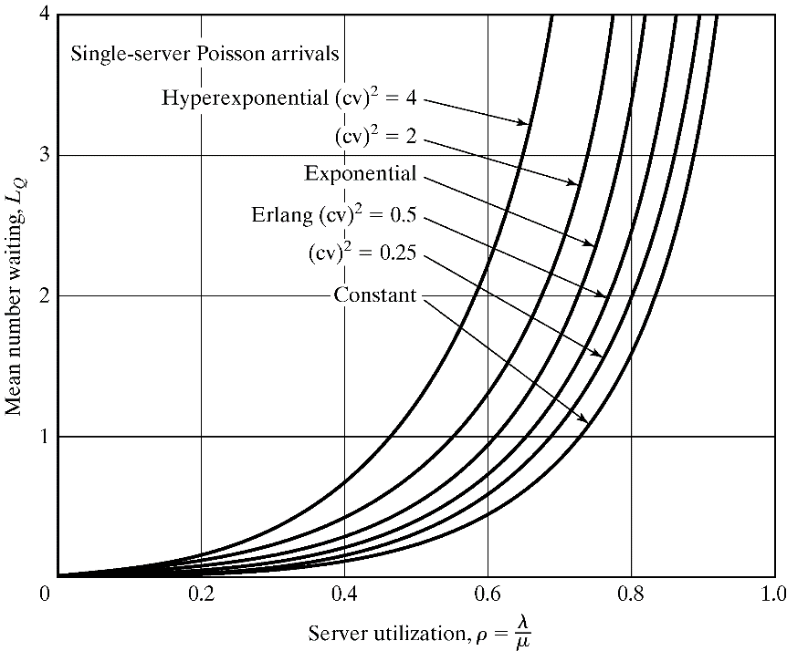

Efek Utilisasi dan Variabilitas Layanan [Steady-State of Markovian Model]
perhatikan L_{Q} untuk sebarang antrean M/G/1:
$$=\frac{ρ^{2}(1+σ^{2}μ^{2})}{2(1−ρ)} \\ =\left(\frac{ρ^{2}}{1−ρ}\right)\left(\frac{1+(cv)^{2}}{2}\right)$$
L_{Q} untuk antrean M/M/1
Corrects the M/M/1 formula to account for a non-exponential service time dist’n

Slide 35

Antrean Multiserver [Steady-State of Markovian Model]
M/M/c/∞/∞ queue: c channel beroperasi secara paralel.
  Setiap saluran mempunyai distribusi waktu layanan eksponensial yang independen dan identik, dengan mean 1/μ.
  Untuk mencapai keseimbangan statistik, beban yang ditawarkan (λ/μ) harus memenuhi λ/μ < c, dimana λ/(cμ) = ρ adalah pemanfaatan server.
  Beberapa probabilitas keadaan tunak :
$$ρ=λ/cμ \\ P_{0}={\left\{\left[\sum_{n=0}^{c−1}{\frac{(λ/μ)^{n}}{n!}}\right]+\left[{\left(\frac{λ}{μ}\right)}^{c}\left(\frac{1}{c!}\right)\left(\frac{cμ}{cμ−λ}\right)\right]\right\}}^{−1} \\ L=cρ+\frac{(cρ)^{c+1}P_{0}}{c(c!)(1−ρ)^{2}}=cρ+\frac{ρ P\left(L(∞)≥c\right)}{1−ρ} \\ w=\frac{L}{λ}$$

Slide 36
Antrean Multiserver [Model Markov KeadaanTunak]
Model antrian multiserver umum lainnya:
  M/G/c/∞: waktu layanan umum dan server paralel c. Parameternya dapat diperkirakan dari model M/M/c/∞/∞.
  M/G/c/∞: waktu layanan umum dan server paralel c. Parameternya dapat diperkirakan dari model M/M/c/∞/∞.
  M/M/C/N/∞: waktu layanan didistribusikan secara eksponensial pada server rate m dan c dimana total kapasitas sistem adalah N ³ c pelanggan (ketika terjadi kedatangan dan sistem penuh, kedatangan tersebut ditolak).

Slide 37
Perilaku tunak Model Populasi Berhingga
Ketika populasi penelepon kecil, kehadiran satu atau lebih customer dalam sistem mempunyai pengaruh yang kuat terhadap distribusi kedatangan di masa depan..
Pertimbangkan model populasi panggilan terbatas dengan K customer (M/M/c/K/K):
  Waktu antara akhir suatu kunjungan pelayanan dan panggilan pelayanan berikutnya berdistribusi secara eksponensial, (mean = 1/λ).
  Waktu layanan juga didistribusikan secara eksponensial.
  c server paralel dan kapasitas sistem adalah K.

Slide 38
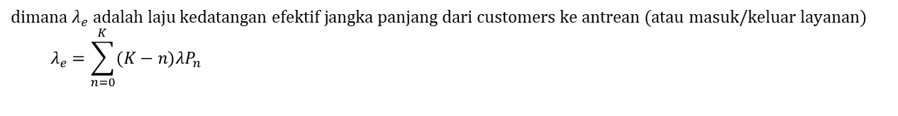

Perilaku Keadaan-tunak Model Populasi berhingga
  Beberapa probabilitas keadaan tunak :
$$P_{0}={\left\{\sum_{n=0}^{c−1}{\left(\begin{matrix}K \\ n\end{matrix}\right){\left(\frac{λ}{μ}\right)}^{n}}+\sum_{n=c}^{K}{\frac{K!}{(K−n)!c!c^{n−c}}{\left(\frac{λ}{μ}\right)}^{n}}\right\}}^{−1} \\ P_{n}=\left\{\begin{matrix}\left(\begin{matrix}K \\ n\end{matrix}\right){\left(\frac{λ}{μ}\right)}^{n}P_{0}\text{, }n=0,1,...,c−1 \\ \frac{K!}{(K−n)!c!c^{n−c}}{\left(\frac{λ}{μ}\right)}^{n}\text{, }n=c,c+1,...K\end{matrix}\right. \\ L=\sum_{n=0}^{K}{nP_{n}}, w=L/λ_{e}, ρ=λ_{e}/cμ$$
$$\text{d}\text{imana} λ_{e} \text{adalah} \text{laju} \text{kedatangan} \text{efektif} \text{jangka} \text{panjang} \text{dari} \text{customers} \text{ke} \text{antrean} (\text{atau} \text{masuk}\text{/}\text{keluar} \text{layanan}) \\ λ_{e}=\sum_{n=0}^{K}{(K−n)λP_{n}}$$

Slide 39
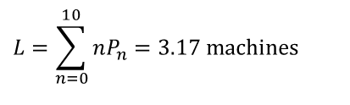
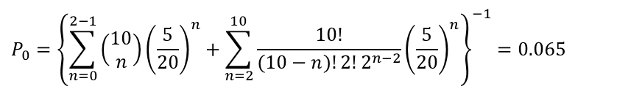
Perilaku Keadaan-tunak Model Populasi berhingga
Contoh: dua orang pekerja yang bertanggung jawab atas 10 mesin milling.
  Mesin berjalan rata-rata selama 20 menit, kemudian memerlukan masa servis rata-rata 5 menit, kedua kali didistribusikan secara eksponensial : λ = 1/20 dan μ = 1/5.
  Semua ukuran kinerja bergantung pada P₀:
    Kemudian, kita dapat memperoleh P_{n} lainnya.
    Jumlah mesin yang diharapkan dalam sistem :
    Jumlah rata-rata mesin yang berjalan/berfungsi :
$$P_{0}={\left\{\sum_{n=0}^{2−1}{\left(\begin{matrix}10 \\ n\end{matrix}\right){\left(\frac{5}{20}\right)}^{n}}+\sum_{n=2}^{10}{\frac{10!}{(10−n)!2!2^{n−2}}{\left(\frac{5}{20}\right)}^{n}}\right\}}^{−1}=0.065$$
$$L=\sum_{n=0}^{10}{nP_{n}}=3.17 \text{machines}$$
$$K−L=10−3.17=6.83 \text{machines}$$

Slide 40
Jaringan Antrian
Banyak sistem yang secara alami dimodelkan sebagai jaringan antrian tunggal:customer yang berangkat dari satu antrian mungkin dialihkan ke antrian lainnya.
Hasil berikut mengasumsikan sistem stabil dengan populasi panggilan tak terbatas dan tidak ada batasan kapasitas sistem:
  Asalkan tidak ada customer yang diciptakan atau dimusnahkan dalam antrian, maka laju keberangkatan keluar dari antrian sama dengan laju kedatangan ke dalam antrian (dalam jangka panjang).
  Jika customers ke antrean i pada laju \ λ_{i}, dan suatu pecahan 0 ≤ p_{ij} ≤ 1 darinya diputarkan ke antrean jsampai keberangkatan, maka laju kedatangan i ke antrean \ j adalah λ_{i}p_{ij} (melebihi ambang batas).

Slide 41
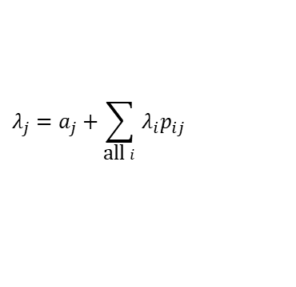

Jaringan Antrean
  The overall arrival rate into queue j:
  If queue j has c_{j} < ∞ parallel servers, each working at rate μ_{j}, then the long-run utilization of each server is ρ_{j}=λ_{j}/(cμ_{j}) (where ρ_{j} < 1 for stable queue).
  If arrivals from outside the network form a Poisson process with rate a_{j} for each queue j, and if there are c_{j} identical servers delivering exponentially distributed service times with mean 1/μ_{j}, then, in steady state, queue j behaves likes an M/M/c_{j} queue with arrival rate
$$λ_{j}=a_{j}+\sum_{\text{all} i}{λ_{i}p_{ij}}$$
Sum of arrival rates from other queues in network
Arrival rate from outside the network
$$λ_{j}=a_{j}+\sum_{\text{all} i}{λ_{i}p_{ij}}$$

Slide 42
Network of Queues
Discount store example:
  Suppose customers arrive at the rate 80 per hour and 40% choose self-service. Hence:
    Arrival rate to service center 1 is λ₁ = 80(0.4) = 32 per hour
    Arrival rate to service center 2 is λ₂ = 80(0.6) = 48 per hour.
  c₂ = 3 clerks and μ₂ = 20 customers per hour.
  The long-run utilization of the clerks is:
  ρ₂ = 48/(3*20) = 0.8
  All customers must see the cashier at service center 3, the overall rate to service center 3 is λ₃ = λ₁ + λ₂ = 80 per hour.
    If μ₃ = 90 per hour, then the utilization of the cashier is:
    ρ₃ = 80/90 = 0.89

Slide 43
Summary
Introduced basic concepts of queueing models.
Show how simulation, and some times mathematical analysis, can be used to estimate the performance measures of a system.
Commonly used performance measures: L, L_{Q}, w, w_{Q}, ρ, and λ_{e}.
When simulating any system that evolves over time, analyst must decide whether to study transient behavior or steady-state behavior.
  Simple formulas exist for the steady-state behavior of some queues.
Simple models can be solved mathematically, and can be useful in providing a rough estimate of a performance measure.

